Slide 1



Lenguaje HTML
César Aguilera Sepúlveda
caguilsepulveda@gmail.com
Desarrollo FrontEnd con Angular – código 634529
Notes:
‹#›

Slide 2


Contexto
HTML
HTML son las siglas de Lenguaje de Marcas de HyperTexto (HyperText Markup Language).
Creado en 1991 por Tim Berners-Lee y que contenía originalmente 22 elementos.
Desarrollo FrontEnd con Angular – código 634529

Slide 3

Estructura de la Etiqueta
HTML
Las páginas webs son documentos de texto ASCII que contienen información y muchas etiquetas HTML.
La estructura de las etiquetas HTML tiene el siguiente formato:
apertura
cierre
Aunque no es obligatorio, se recomienda escribir las etiquetas en minúsculas.
HTML provee una serie de etiquetas predefinidas
Por ejemplo, la etiqueta <strong>:
Desarrollo FrontEnd con Angular – código 634529

Slide 4
Atributos de una Etiqueta
HTML
Los atributos determinan cierta información sobre la etiqueta (o su modo de actuar) y generalmente van asociados a un valor determinado.
En algunas etiquetas HTML, existen algunos atributos específicos (que pueden ser opcionales u obligatorios).
Este par atributo-valor se escribe después del nombre de la etiqueta, separándola por espacio y antes del carácter > de la etiqueta de apertura.
Aunque los valores pueden ir rodeados por comillas simples, se recomienda escribir el valor siempre entre comillas dobles.
Desarrollo FrontEnd con Angular – código 634529

Slide 5
Atributos Comunes
HTML
Existen algunos atributos comunes para todas las etiquetas del HTML:
Atributo | Valor | Descripción
id | nombre | Establece un identificador a la etiqueta HTML (sólo una por página con ese nombre).
class | nombre | Establece una clase (género) a una etiqueta HTML. Puede repetirse por página. Muy utilizada por CSS.
lang | idioma | Indica el idioma del contenido de la etiqueta HTML.
translate | yes | no | Indica si el contenido de la etiqueta es traducible o no.
title | título | Mensaje mostrado en un tooltip (aviso amarillo emergente) al mover el ratón encima.
accesskey | atajo | Combinación de teclas que puede pulsar el usuario para activar el elemento.
style | estilos | Aplica propiedades CSS directamente al elemento en cuestión.
Desarrollo FrontEnd con Angular – código 634529

Slide 6
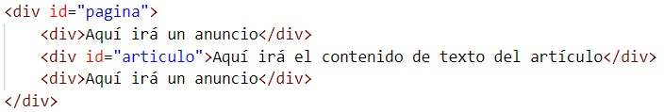
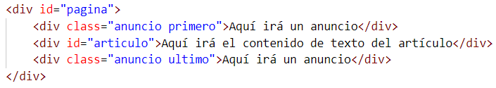
Identificadores y Clases
HTML
Los identificadores (id) permiten individualizar de forma única a un elemento HTML.
Las clases (class) pueden repetirse en un documento HTML. La idea es establecer géneros o tipos de etiquetas, a los que les asociemos características comunes.
Desarrollo FrontEnd con Angular – código 634529

Slide 7
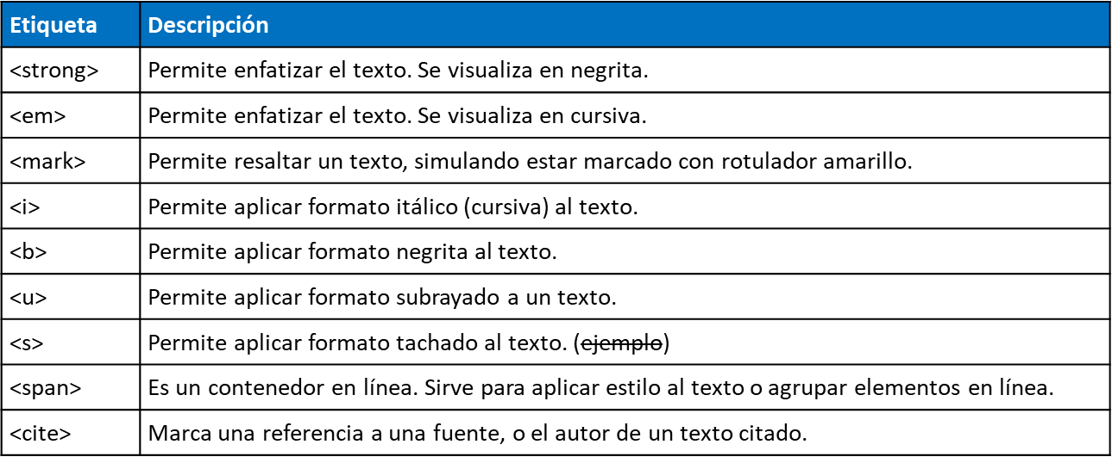
Etiquetas HTML para texto
HTML
Existe una serie de etiquetas HTML simples para seleccionar un fragmento de texto y dotarlo de un significado especial:
Desarrollo FrontEnd con Angular – código 634529

Slide 8
Etiquetas HTML para agrupaciones
HTML
Las siguientes etiquetas se utilizan para agrupar información:
Etiqueta | Atributos | Descripción
<div> |  | Capa o división utilizado para agrupar varias etiquetas HTML.
<p> |  | Define un párrafo de texto (con sus etiquetas HTML para texto).
<pre> |  | Establece un texto preformateado (respetando espacios y saltos de línea).
<blockquote> | cite | Agrupa información y características de una cita (autor, fuente, etc...).
<main> |  | Contenedor para englobar la parte principal de la página.
<hr> |  | Indica una separación temática del texto. Es una línea.
Desarrollo FrontEnd con Angular – código 634529

Slide 9
Enlaces o Hipervínculos
HTML
La etiqueta <a> se utiliza para crear enlaces, vínculos o hipervínculos. La idea es establecer una referencia a una dirección o URL donde está alojado ese otro documento de destino.
Atributo | Valor | Descripción
href | URL | Enlace al documento que se quiere cargar. Atributo obligatorio.
download | nombre.ext | Descarga el documento del href en lugar de abrirlo. Si se indica valor, se renombra.
target | _blank | Abre el enlace en una nueva pestaña.
 | _self | Abre el enlace en la pestaña o <iframe> actual.
 | _parent | Abre el enlace en el documento padre.
 | _top | Abre el enlace en el documento raíz (padre global).
 | nombre | Abre el enlace en el <iframe> con el nombre especificado.
rel | alternate | Indica que el enlace es una versión alternativa (idioma o formato diferente).
 | author | Indica que el enlace es la web del autor de la página actual.
 | bookmark | Indica que el enlace es un permalink a la sección de la página actual.
 | help | Indica que el enlace ofrece ayuda para la página actual.
 | license | Indica que la página actual está cubierta por la licencia referenciada.
Desarrollo FrontEnd con Angular – código 634529

Slide 10
Enlaces o Hipervínculos…
HTML
Atributo | Valor | Descripción
rel
 | …
 | prev | Indica que el enlace es la parte previa del documento actual.
 | next | Indica que el enlace es la parte siguiente del documento actual.
 | nofollow | Indica que el enlace no está supervisado por el autor del sitio web.
 | noreferrer | Indica al navegador que no envíe la página de donde se procede al visitar el enlace.
 | prefetch | Indica al navegador que precargue el enlace, ya que el usuario hará clic en él.
 | search | Indica que el enlace es una página para realizar búsquedas.
 | tag | Asocia una etiqueta al enlace especificado, en relación al documento actual.
hreflang | Idioma | Código ISO 639-1 del idioma del documento.
type | Tipo | Tipo de contenido MIME al que se enlaza. Atributo no obligatorio.
Desarrollo FrontEnd con Angular – código 634529

Slide 11
Comentarios en HTML
HTML
Como se puede ver, para introducir estos comentarios en el código HTML, basta con escribir los fragmentos de texto <!-- y --> entre el comentario en cuestión que queramos incluir.
Desarrollo FrontEnd con Angular – código 634529

Slide 12
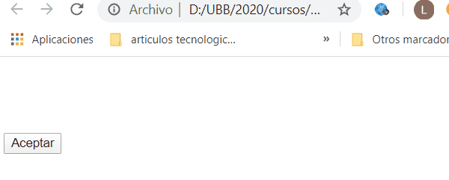
Algunos Elementos input HTML
HTML
Botón (type=“button”)
a)
b)
Desarrollo FrontEnd con Angular – código 634529

Slide 13


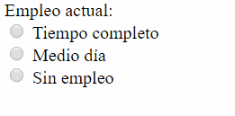
Algunos Elementos input HTML…
HTML
Ingreso de texto (type=“text”)
Radio Button (type=“radio”)
Desarrollo FrontEnd con Angular – código 634529

Slide 14

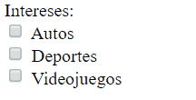

Algunos Elementos input HTML…
HTML
Checkbox (type=“checkbox”)
Password (type=“password”)
Desarrollo FrontEnd con Angular – código 634529

Slide 15

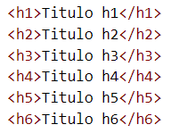
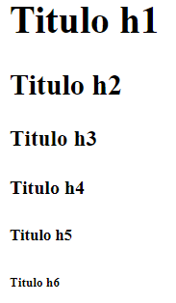
Algunos Elementos HTML
HTML
Imagen
Títulos
Desarrollo FrontEnd con Angular – código 634529

Slide 16
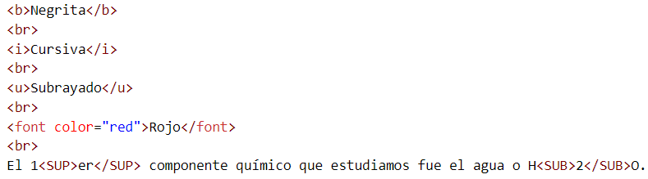
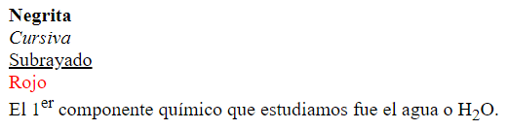
Algunos Elementos HTML
HTML
Formato del texto
Desarrollo FrontEnd con Angular – código 634529

Slide 17
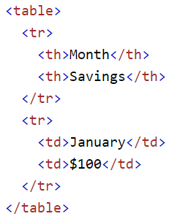

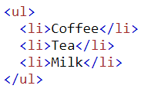
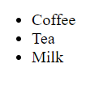
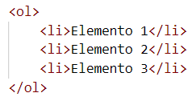

Algunos Elementos HTML
HTML
Tabla
Columnas
Filas de encabezado
Filas de datos
Listas
Desarrollo FrontEnd con Angular – código 634529

Slide 18

Algunos Elementos HTML
HTML
Separador (línea)
Separador (salto de línea)
Desarrollo FrontEnd con Angular – código 634529

